Slide 1

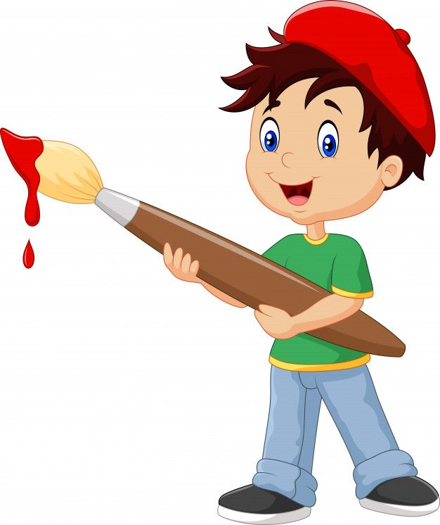
Material complementario
4° básico A,B,C artes visuales
Profesor : María Isabel Vargas M
Guía N° 20

Slide 2
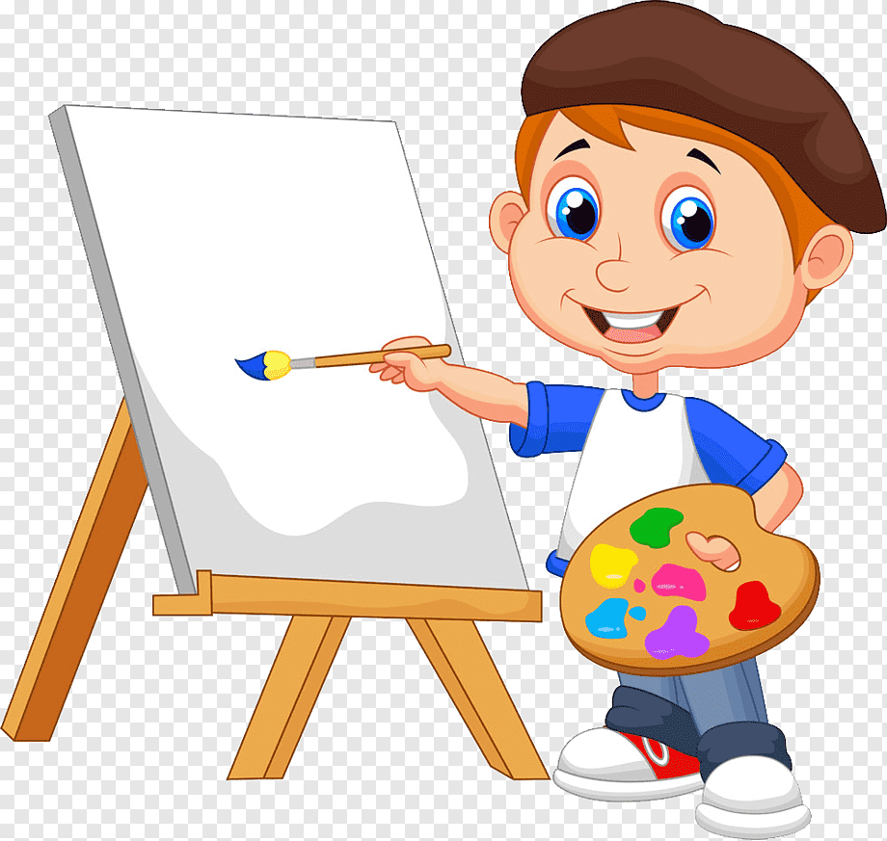
Me conecto 5 minutos antes que comience la clase .
Durante la clase virtud no se permite ingerir alimentos , tomar desayuno .
El uso del celular estará prohibido , durante la clase. Excepción en el caso que el estudiante utilice dicho dispositivo para participar de la clase.
Los estudiantes deben seguir instrucciones del profesor.
Mantener el respeto hacia el docente que imparte la clase.
Los micrófonos deben estar silenciado .durante el desarrollo de la clase .y activarlo solo cuando necesite realizar una consulta .
Levantar la mano para participar .
Usar el chat solo para preguntar relacionadas a la clase .
NORMAS DE CONVIVENCIA DE CLASES ON LINE.

Slide 3

EN ESTA CLASE APRENDEREMOS
Objetivo de clase. Crear trabajos de arte con un propósito expresivo, aplicando elementos de la técnicas del frottage .

Slide 4
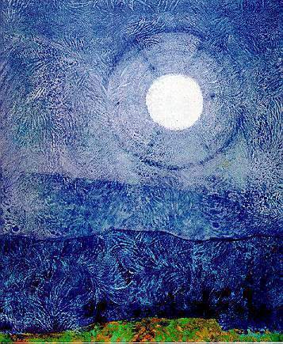
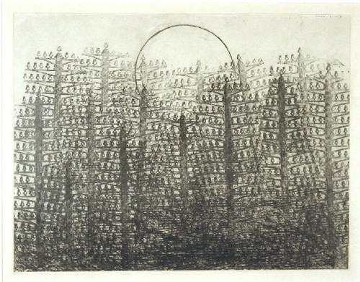
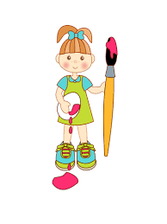
Arte Frotegge

Slide 5
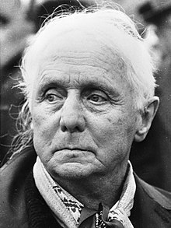
Max Ernst:
(Brühl, Alemania, el 2 de abril de 1891 - París, Francia, el 1 de abril de 1976)
Fue ideado por el pintor surrealista Max Ernst en 1925.
Creador del frottage
Fue desarrollado por Ernst en 1925. Ernst se inspiró en un antiguo suelo de madera donde el grano de las tablas se había acentuado por muchos años de fregado. Los patrones de graining le sugirieron imágenes extrañas. Los capturó colocando hojas de papel en el suelo y frotándolas con un lápiz suave.

Slide 6
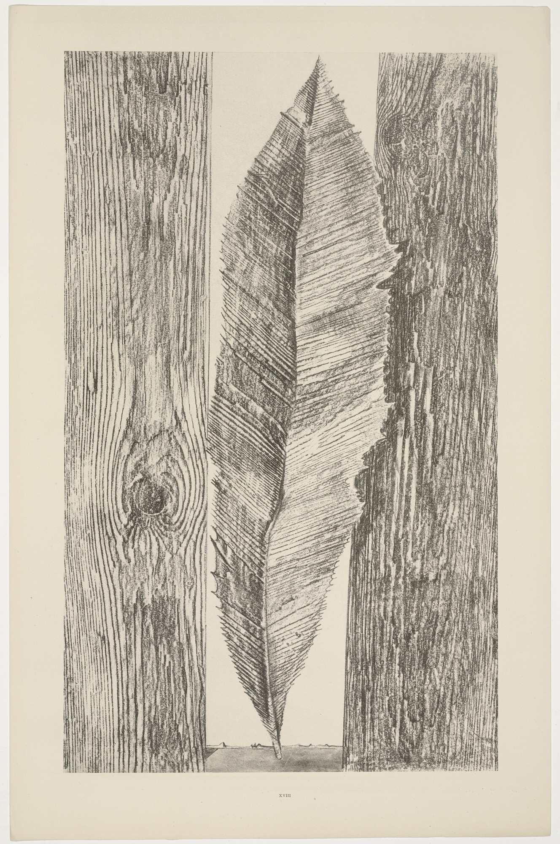
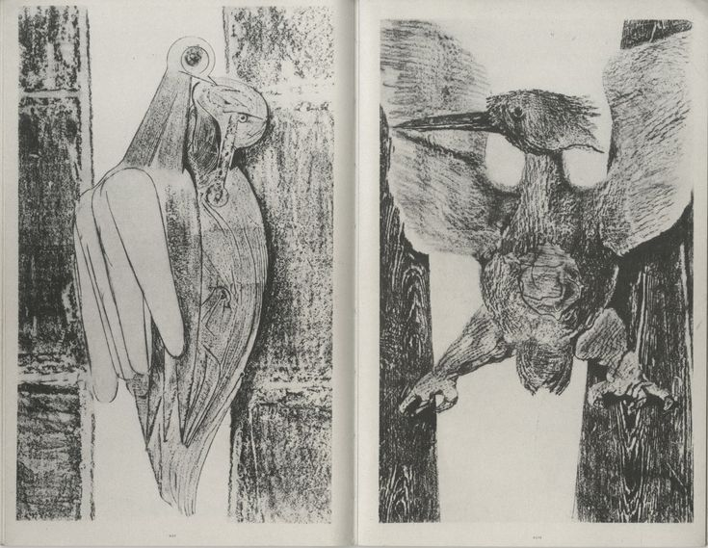
Creaciones de Max Ernst: frottage.

Slide 7
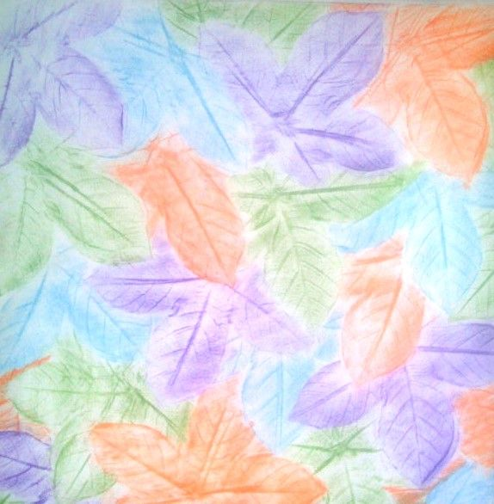
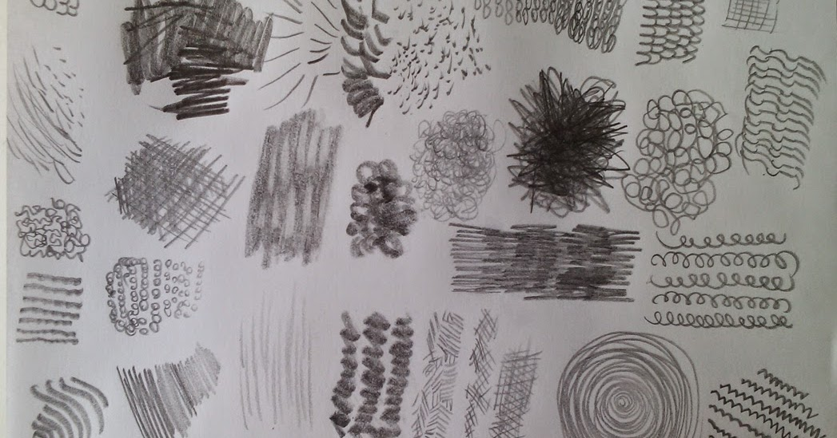
Creaciones de forttage de niños

Slide 8
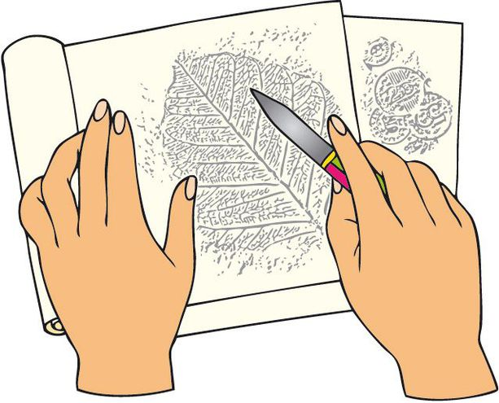
Como se hacen
Con superficial rugosas , todo tipo de materiales
Hojas de oficio
Diferentes tipos de lápices.

Slide 9
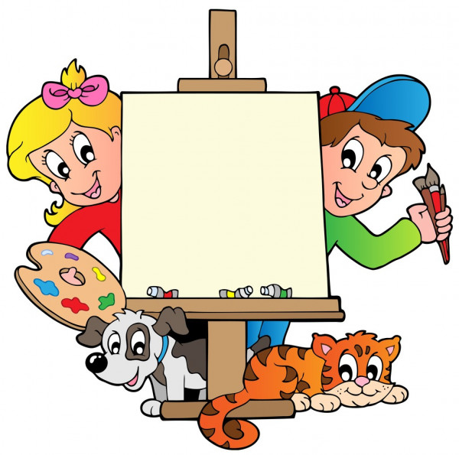
Mis queridos Estudiantes los invito a crear su arte con la técnica forttage

